Slide 1


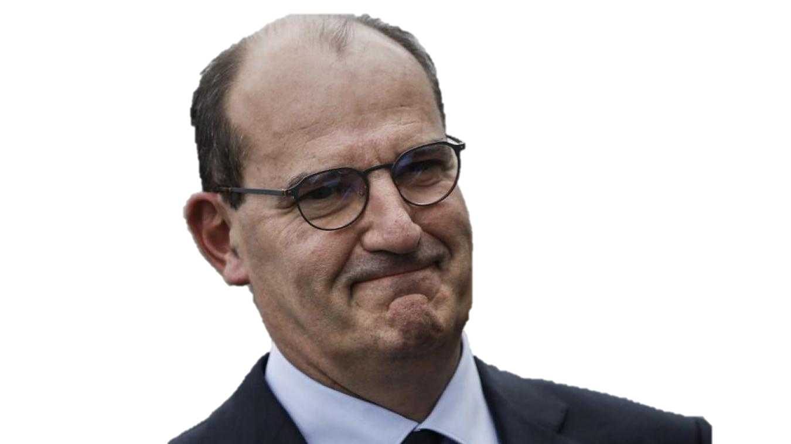
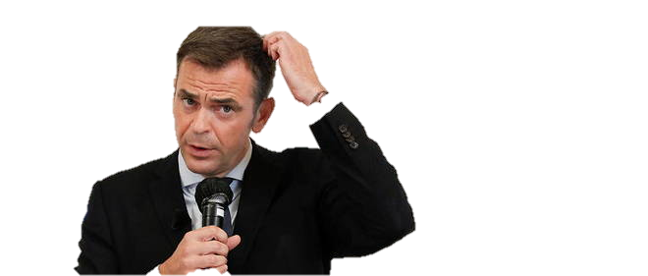
Ces grands pourvoyeurs
à tout détruire vive
la France

Slide 2


Slide 3
Ghislaine tenait un « routier » comme on dit, un « resto ouvrier » dans le Morbihan. Elle aimait son boulot, elle aimait ses clients, ils lui ressemblaient, courageux, aimant rire, aiment la vie, aimant travailler…

Slide 4
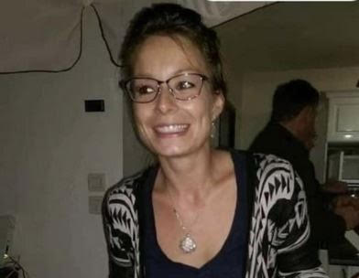

Slide 5
Mais Macron-Castex-Véran sont arrivés… et ils ont tout cassé. Tout arrêté. Tout interdit

Slide 6


Slide 7
Elle broyait du noir, se demandait comment elle allait nourrir son fils de 10 ans…
Un deuxième confinement, une deuxième fermeture à quelques mois d’intervalle… c’est la mort. Dans tous les sens du mot.
Les routiers avaient menacé de faire grève, d’organiser des blocages, non pas pour dire non à cette politique absurde et criminelle du confinement mais pour avoir des restos ouverts, pour eux qui partent des jours et des jours loin de chez eux.

Slide 8
Ghislaine avait espéré être sur la liste des routiers qui pourraient à nouveau travailler, à nouveau gagner leur vie…
Las ! Seulement 7 routiers avaient reçu une autorisation préfectorale d’ouverture – mais juste pour les routiers, hein, faut pas rêver ! – ; cela avait été le coup de grâce pour Ghislaine, son Le Kenyah, à Plougoumelen, n’était pas sur la liste des heureux élus… Ghislaine n’avait peut-être pas le bras assez long ?
Elle n’en pouvait plus… Elle s’est suicidée.

Slide 9
Un de ces voisins, patron d’une PME industrielle, a voulu laisser un message sur un compte Facebook, vite supprimé par il ne sait pas qui. Le voici : « Ghislaine, la patronne du Kenyah, le restaurant ouvrier situé à la zone du Kenyah à Plougoumelen, nous a quittés cette semaine. Les mois ont été longs pour elle et son équipe, elle a affronté, comme beaucoup de restaurateurs, l’impact indirect du COVID. J’ai eu la chance et le plaisir de pouvoir manger une dernière fois avec elle ce lundi midi (le 9 novembre – ndlr). Mais elle n’allait vraiment pas bien. L’annonce d’ouverture de certains restaurants routiers et pas le sien lui a mis un sacré coup. Mardi soir, je n’ai pas su trouver les mots pour lui faire comprendre qu’elle devait se ressaisir. »

Slide 10
https://www.transportissimo.com/restaurant-routier/
Ghislaine la courageuse, Ghislaine la travailleuse, Ghislaine la dure à la tâche.
Ghislaine n’est plus, elle a succombé à des forces la dépassant, contre lesquelles elle ne savait pas, ne pouvait pas résister…
Et un petit garçon pleure, ne comprenant pas pourquoi sa maman est partie…
Atroce. Impardonnable.

Slide 11
Macron-Castex-Véran, vous avez sur les mains le sang de Ghislaine et de tous les autres, parce qu’on n’en parle pas dans les médias mais les suicides et les tentatives de suicide n’ont jamais été aussi nombreux dans notre pays, à cause des faillites, de la solitude liée au confinement, du climat de terreur instauré par les assassins qui nous servent de ministres. Assassins !

Slide 12
Je t’accuse, Véran, toi qui, hystérique quand on te contrarie, depuis 9 mois contrarie 67 millions de Français, toi qui, en vrai croque-mort, avec ton ami Salomon, a raconté, soir après soir puis jour après jour des mensonges sur l’état sanitaire de la France, sur une prétendue épidémie, toi qui, surtout, as interdit, avec ta complice Buzyn, l’hydroxychloroquine qui aurait rendu le confinement inutile, qui aurait empêché de mourir une bonne partie des prétendus morts du Covid. Qui aurait empêché Ghislaine de se donner la mort. Assassin !

Slide 13
Je t’accuse, Castex, petit caniche haineux de Macron, soumis à la mondialisation, rêvant d’être le Goebbels dudit Macron, exécuteur des basses œuvres du dictateur, jouissant de ce pouvoir démesuré de dire oui ou non, non aux sorties, à l’amitié, à l’amour, à la famille, au boulot, à la vie. Oui aux amendes, aux surveillances, aux interdits, aux faillites. Oui à la transformation de dizaines de millions d’adultes en enfants de 5 ans censés se soumettre à ta dictature. Oui à la dictature du médiocre que tu es. Assassin !

Slide 14
Je t’accuse, Macron-Ceaucescu, d’être tellement soumis à Big Pharma, à Sanofi et Gilead, à tes copines Merkel et Der Leyen, que tu te fiches éperdument de la souffrance du peuple de France, qui n’est pas ton peuple, parce que tu nous détestes, tu ne rêves que de nous changer, nous remplacer, nous exterminer. Quand ce n’est pas par le Grand Remplacement, par une immigration sauvage et incontrôlée volontairement, quand ce n’est pas par les agressions et le terrorisme, quand ce n’est pas par les suicides que tu induis par ta politique dictatoriale, quand ce n’est pas par le covid parce que tu as laissé Buzyn-Véran interdire, dès janvier et mars la vente libre puis la prescription et la délivrance même de l’hydroxychloroquine.

Slide 15
Je t’accuse, Macron, d’être acheté par Sanofi, par Gilead, par Big Pharma… les preuves en sont nombreuses.

Slide 16
Ces grands pourvoyeurs
à tout détruire

